Slide 1
پروژه میانی برنامه نویسی پیشرفته (مکعب روبیک)
دانشجو:نیلا مسروری سعادت
استاد :جناب اقای دکتر جهانشاهی

Slide 2
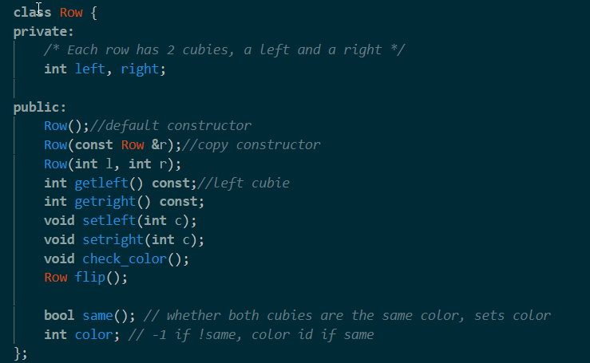
کلاس Row:

Slide 3
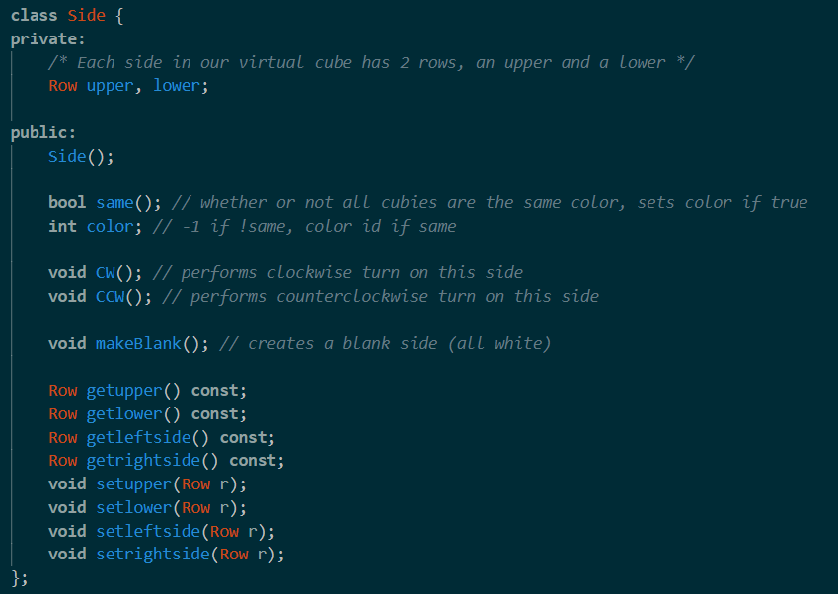
کلاسSide :

Slide 4
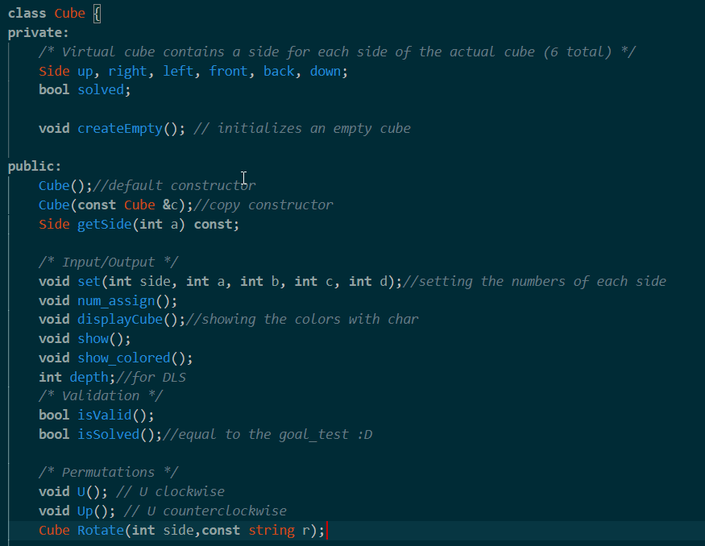
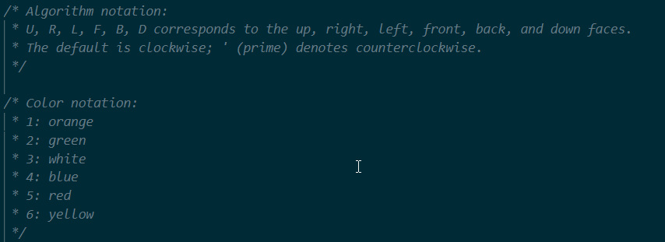
کلاس cube :

Slide 5
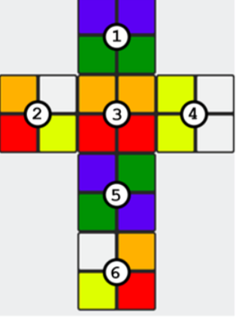
ترتیب وجه های مکعب:

Slide 6
Cube depth_limited_search(Cube c,int limit,int main_limit,std::vector<Cube> stack); DLS algorithm:
این تابع کیوب و عمق و یک وکتوری از جنس cube را می گیرد. در این تابع نود ها را که در وکتور ذخیره می کنیم روش بیرون کشیدنشان به صورت last in first out می باشد.
در هر مرحله تا زمانی که iter از limit کمتر باشد، می اید و children های اخرین cube ذخیره شده در stack را در استک یا همان وکتور push می کند .حالا بچه های هر کیوب یا هر نود که در استک هست به عنوان والد در واقع انواع چرخش های هر slide ان والده.
این چرخش ها توی حلقه هست که این حلقه وجه های این مکعب را به ترتیب و به صورت cw و ccw می چرخاند.و هر بار بعد از این کار به عدد iter که در واقع شمارنده عمق هست اضافه می کند .هم چنین لازم است که عمق هر نود و هر بچه جدید را در depth ان کیوب ذخیره کنیم . هر child عمقش یک عدد از عمقparentاش بیشتر است.
در صورتی که iter از limit بیشتر شود به این معناست که به عمق اخر رسیده است.
و وارد else میشود در else می اید تمام 12 بچه های اخر نود عمق یکی مونده به اخر را تک تک چک می کند و pop_back می کند.و دوباره همین تابع را با عمق cntصدا می زند.
نکته اصلی بازگشت در این جا متغیر cnt می باشد که عمق جدید را تعیین می کند.
یعنی هنگامی که می خواهد به عمق کمتر بازگردد، باید چک کنیم که عمق parent یا کیوب(نود)کنونی چه مقداری دارد و انرا از main_limit که همون مقدار limit اولیه است(و باید حتما ثابت باشد) کم می کنیم تا cnt بدست بیاید.

Slide 7
Cube depth_limited_search_increment(Cube c, int max_depth=10);//IDS IDS algorithm:
این تابع در واقع تعیین می کند که DLS با چه عمقی اجرا شود مثلا ممکن است ماکزیمم عمق 10 باشد ولی این کیوب تا عمق 4 حل شود و لازم به طی کردن کل 10 عمق نباشد.و با یک حلقه هر بار از عمق 0 تا ماکسیمم عمق تابع depth_limited_search را صدا زده و کیوب تولید شده را چک می کند تا به کمترین عمق مناسب برای حل این کیوب برسد.

Slide 8
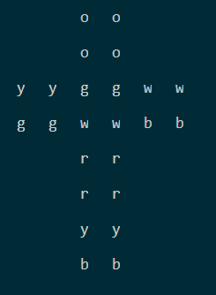
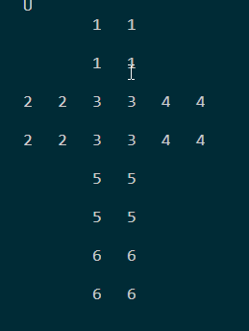
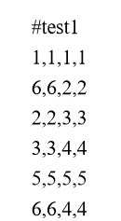
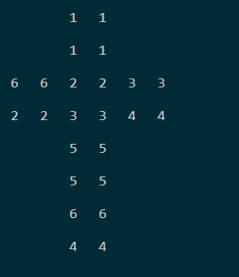
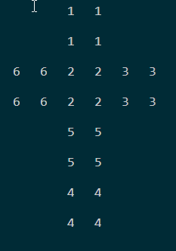
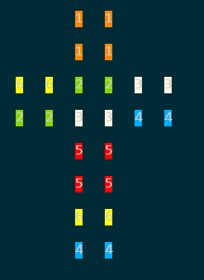
بررسی یک نمونه ساده:

Slide 9
با تشکر

